Slide 1
机器学习
优酷移动后台

Slide 2
死亡数社
一个针对小白的机器学习社团，包教包会，解决分配。

Slide 3
社员
聂勇
谢静 ，李星
董浩 ，何耀宇，李洪营，王雪
韩佩佩，王宝振，陈贺达

Slide 4
讲师
柳峥 ： 基础部分
刘春杰：分类
赵元青：神经网络

Slide 5
学习目的
http://v.youku.com/v_show/id_XNzM0MzEyNDY0.html?from=y1.3-idx-grid-1519-9909.86858-86853-86851.1-1

Slide 6
What is 机器学习
？

Slide 7
周鸿祎
Hadoop 只是工具

Slide 8
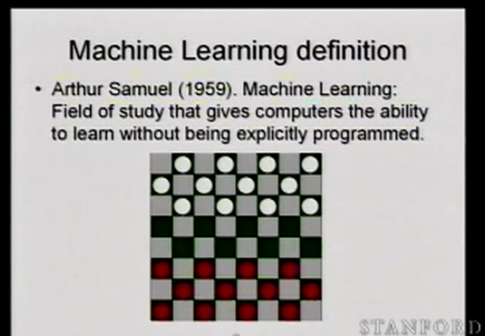

Slide 9
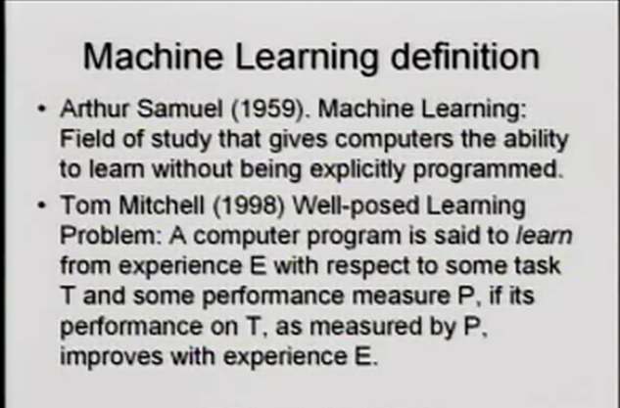

Slide 10
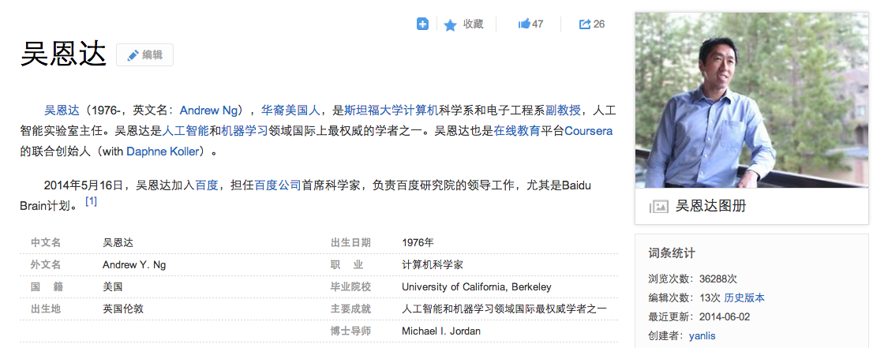
吴恩达

Slide 11
否定人工智能
吴恩达对人工智能技术的否定，源于当时的一种主流观点：人类智慧是由无数个负责简单功能的区域协同工作形成的，而这个过程如果用计算机的方式来完成，就必须建立成千上万个独立的计算机模块，每个模块模仿一种功能，比如说话、味觉。按照这个理论推演开去，实现人工智能所需的工作量是巨大的。因此，人工智能技术在它被提出后的40多年时间里一直处于初级阶段。

Slide 12
直到八年前的一天，吴恩达偶然接触到了一种“并不入流”的崭新理论。这种理论认为，“人类的智慧源于单一的算法”，人类的大脑在发育初期，每一部分的职责分工并不是明确的，可以通过后期的调试执行特定的任务。“在我的人生中从未有过如此的感受。这一理论有望使我们这一辈人，通过微小的贡献对实现人工智能的梦想有所突破。”吴恩达重燃了对人工智能的热情。

Slide 13
机器学习实践

Slide 14
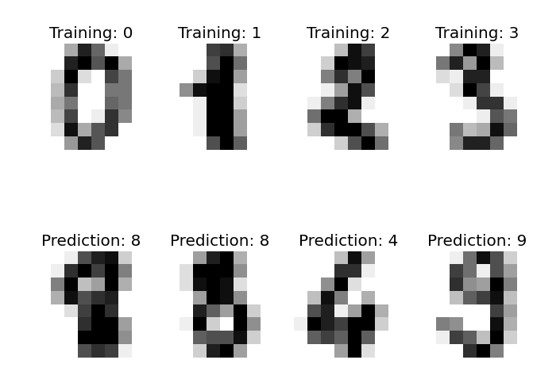
识字

Slide 15
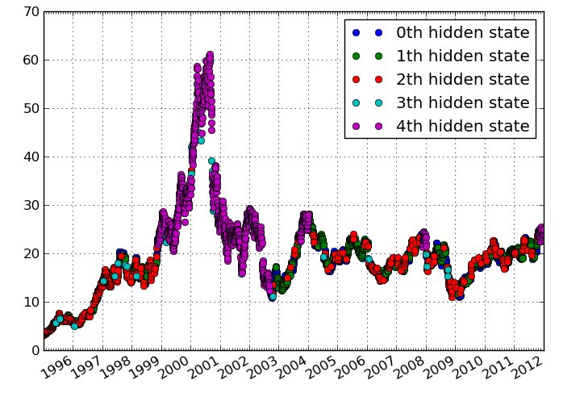
对股票走势的预测

Slide 16
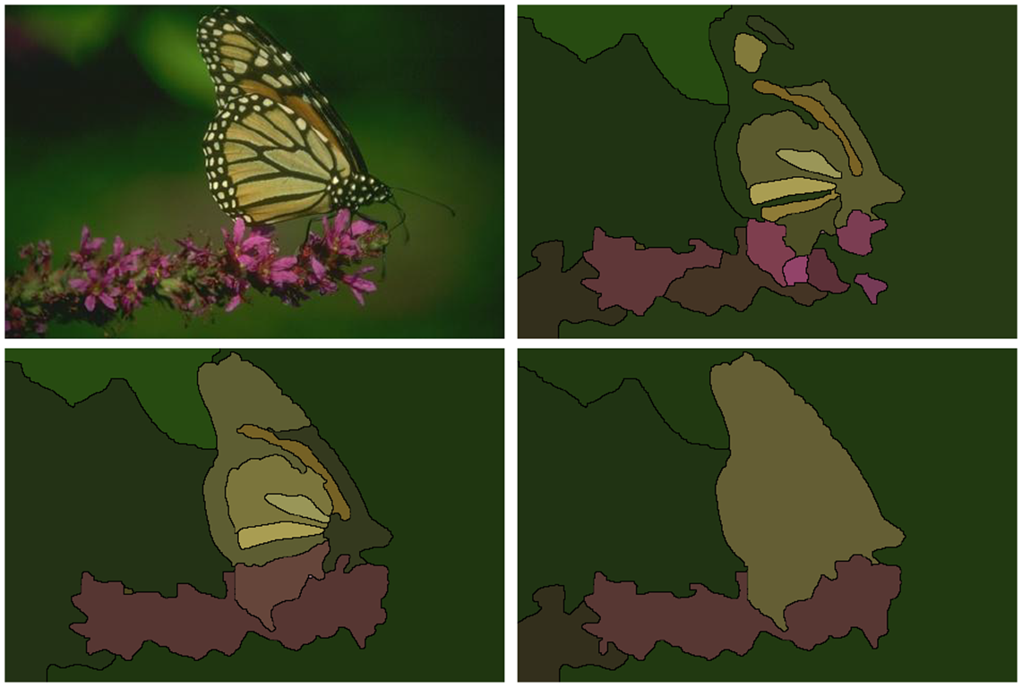
聚类

Slide 17
机器学习实践
2D to 3D_x000b_http://v.youku.com/v_show/id_XNTExMzc0MzQ4.html

Slide 18
机器学习实践
Google汽车自动驾驶试验
http://v.youku.com/v_show/id_XMzc0NzM4MjM2.html
真人試坐Google无人驾驶汽车! Google Self-Driving Car
http://v.youku.com/v_show/id_XNzE4MjYxNDY4.html

Slide 19
机器学习实践
MIT新闻-Google汽车算什么，看灰机_x000b_http://v.youku.com/v_show/id_XNDM3NDQ0MjA0.html

Slide 20
机器学习在游戏领域的实践
http://v.youku.com/v_show/id_XMTI1ODY4NDI0.html

Slide 21
机器人领域
http://my.tv.sohu.com/us/201903415/70933974.shtml

Slide 22
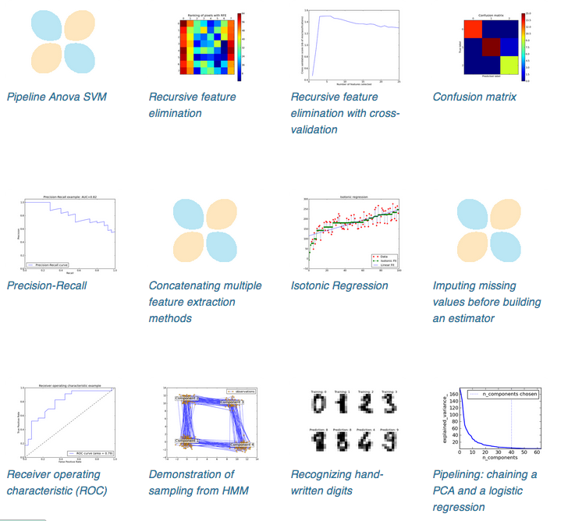
Python lib
http://scikit-learn.org/stable/auto_examples/

Slide 23
欢迎进入机器学习世界。

Slide 24

监督学习 supervisor
Training Set
Learning Algorithm
h()

Slide 25
最小二乘
高斯

Slide 26
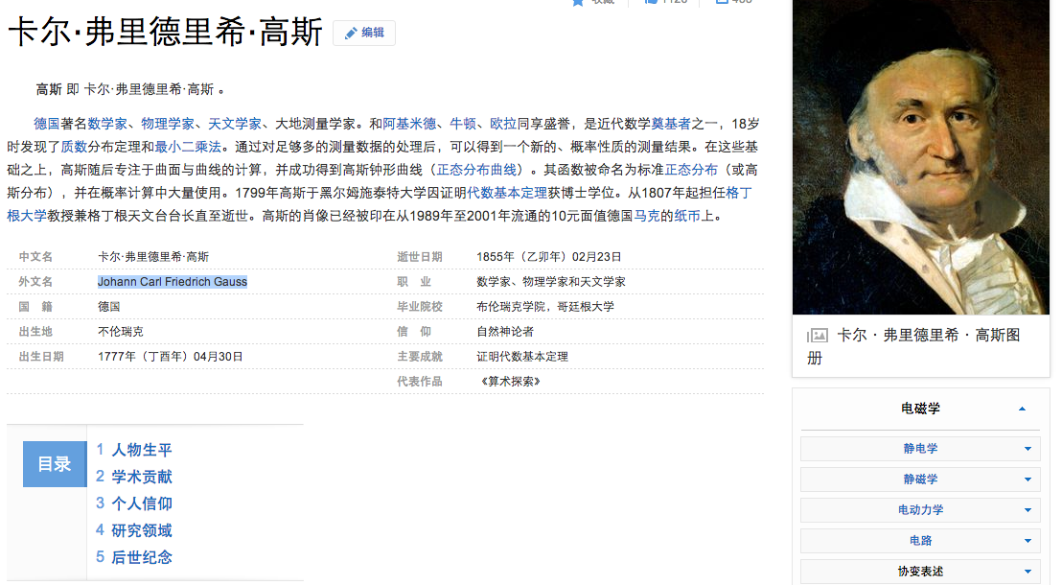

Slide 27
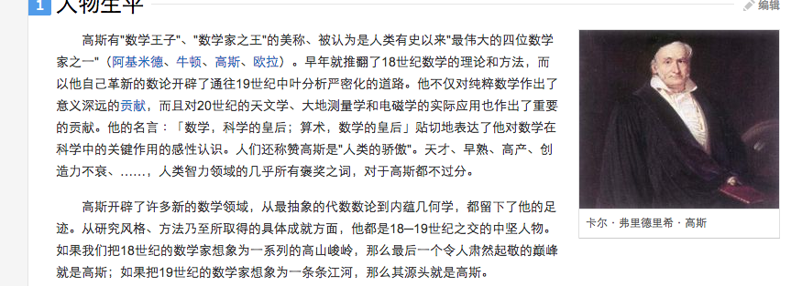

Slide 28
梯度下降
Batch gradient descent
stochastic gradient descent

